Slide 1

Pertemuan ke 10 Induksi magnetik
Universitas indraprasta pgri jakarta

Slide 2
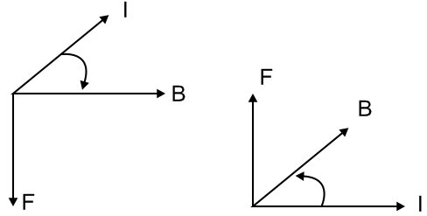
GAYA magnetik
Suatu penghantar berarus listrik yang berada dalam medan magnetik akan mengalami gaya, yang disebut gaya magnetik (Gaya Lorentz). Arah gaya Lorentz selalu tegak lurus dengan arah kuat arus listrik (I) dan arah Induksi Magnetik (B).

Slide 3
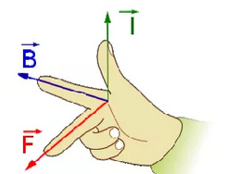
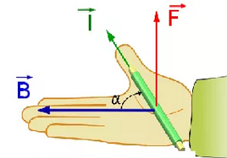

GAYA MAGNETIK PADA KAWAT BERARUS LISTRIK
Kawat penghantar sepanjang l yang dialiri arus listrik I ditempatkan pada daerah medan magnet B, maka kawat tersebut akan mengalami Gaya Lorentz yang besarnya ditentukan dengan persamaan:
Keterangan :
F = Gaya Lotentz (Newton)
B = Induksi magnet (Tesla)
I = Kuat Arus Listrik (Ampere)
L = Panjang kawat berarus listrik (meter)
$$F=B∙I∙L∙\sin{θ}$$
Arah gaya Lorentz dapat ditentukan dengan menggunakan kaidah tangan kanan:

Slide 4




Contoh soal 1:
Sepotong kawat yang panjangnya 10 cm berarus 5 A dan berada dalam daerah medan magnetik 0,4 wb/m². Hitunglah besar gaya Lorentz yang dialami kawat jika :
a. arahnya memotong tegak lurus kawat.
b. kawat membentuk sudut 30ᵒ terhadap arah medan magnetik.
PENYELESAIAN
Diketahui : L = 10 cm = 0,1 m
I = 5 A
B = 0,4 wb/m²
Jawab :
a. $F=B∙I∙L∙\sin{90°}$
$F=0,4∙5∙0,1∙1$
$F=0,2 N$
Ditanya : a. F ? (jika θ = 90ᵒ)
b. F ? (jika θ = 30ᵒ)
b. $F=B∙I∙L∙\sin{30°}$
$F=0,4∙5∙0,1∙1/2$
$F=0,1 N$

Slide 5
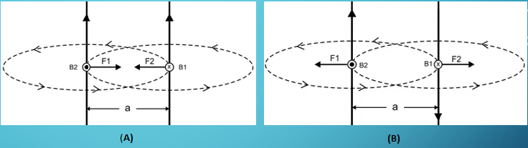

GAYA MAGNETIK PADA KAWAT SEJAJAR BERARUS LISTRIK
Dua buah kawat lurus yang sejajar apabila dialiri listrik, maka akan menghasilkan gaya magnet disekitar kedua kawat tersebut. Perhatikan gambar di bawah ini, apabila arah dari arus listrik kedua kawat tersebut searah, maka gaya magnet dari kedua kawat akan saling tarik menarik. Tetapi, apabila arah arus dari kedua magnet tersebut berlawanan, maka arah dari gaya magnet akan saling berlawanan.
Gambar.
Dua buah kawat yang dialiri arus listrik (A) arus listrik searah sehingga gaya magnetiknya searah, dan (B) arus listrik berlawanan arah sehingga arah gaya magnetnya berlawanan arah
Keterangan :
F = Gaya magnet (N)
l = Panjang kawat (m)
I₁ = Kuat arus pada kawat 1 (A)
I₂ = Kuat arus pada kawat 2 (A)
µ₀ = Permeabilitas vakum (4π × 10⁻⁷ Wb/Am)
a = Jarak antara kawat (m)
Besar gaya tarik-menarik atau tolak-menolak di antara dua kawat sejajar berarus listrik ditentukan dengan persamaan:
$$F=\frac{μ_{0}∙I_{1}∙I_{2}}{2∙π∙a}l$$

Slide 6
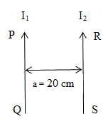




Contoh soal 2:
Jika kawat PQ sejajar kawat RS, I₁ = 6A, a = 20 cm, µ₀ = 4π × 10⁻⁷ Wb/Am menghasilkan gaya tarik sebesar 4,8 × 10⁻⁵ N/m. Maka, hitunglah besar kuat arus I₂ dan tentukan arahnya!
PENYELESAIAN
Diketahui : I₁ = 6A
a = 20 cm = 2 × 10⁻¹ m
µ₀ = 4π × 10⁻⁷ Wb/Am
$\frac{F}{l}$ = 4,8 × 10⁻⁵ N/m
Jawab :
$$F=\frac{μ_{0}∙I_{1}∙I_{2}}{2∙π∙a}l$$
$$4,8 ×{10}^{−5}=\frac{4π×{10}^{−7}∙6∙I_{2}}{2∙π∙2×{10}^{−1}}(1)$$
Maka,
$$I_{2}= \frac{4,8 ×{10}^{−5}}{60 ×{10}^{−7}}=8 A$$
Ditanya : I₂ dan arahnya ?
Arah arusnya, yaitu arus pada kawat pertama mulai dari arah Q menuju P dan arus pada kawat kedua mulai dari arah S menuju R.

Slide 7
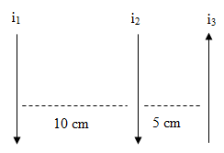
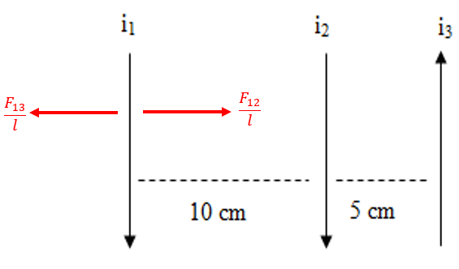








Contoh soal 3:
Perhatikan gambar berikut:
Jika i₁ = i₂ = i₃ = 4A. Maka hitunglah besar gaya Lorentz persatuan panjang pada kawat 1!
$$\frac{F_{12}}{l}=\frac{μ_{0}∙I_{1}∙I_{2}}{2∙π∙a_{12}}$$
PENYELESAIAN
Jawab :
$$\frac{F_{12}}{l}=\frac{4π×{10}^{−7}∙4∙4}{2∙π∙10×{10}^{−2}}= 3,2×{10}^{−5}\frac{N}{m}(kanan)$$
Diketahui : i₁ = i₂ = 1₃ = 4A
a₁₂ = 10 cm = 10 × 10⁻² m
a₂₃ = 5 cm = 5 × 10⁻² m
µ₀ = 4π × 10⁻⁷ Wb/Am
Ditanya : $\frac{F_{1}}{l}$ ?
$$\frac{F_{13}}{l}=\frac{μ_{0}∙I_{1}∙I_{3}}{2∙π∙a_{13}}$$
$$\frac{F_{13}}{l}=\frac{4π×{10}^{−7}∙4∙4}{2∙π∙15×{10}^{−2}}=2,1×{10}^{−5}\frac{N}{m} (kiri)$$
$$\frac{F_{1}}{l}= \frac{F_{12}}{l}−\frac{F_{13}}{l}$$
Yang besar dikurangi yang kecil, sehingga arah gaya yang dialami kesebelah kanan
Maka,
$$=3,2×{10}^{−5}−2,1×{10}^{−5}$$
$\frac{F_{1}}{l}=1,1×{10}^{−5}N/m$ (kanan)

Slide 8
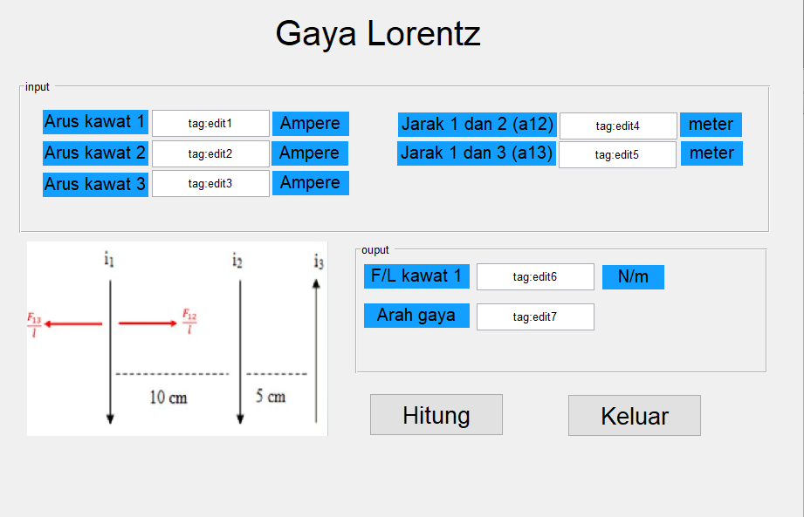

Slide 9
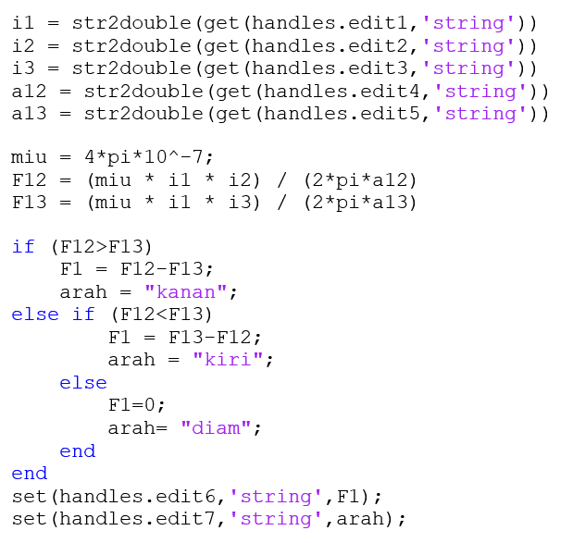
Sintak matlab tombol hitung
Kalian bisa lihat video demonstrasi pembuatan GUI MATLAB di link:
Lihat video

Slide 10
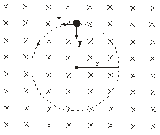



GAYA MAGNETIK PADA muatan bergerak
Jika, muatan listrik q bergerak dengan kecepatan v di dalam medan magnet B, maka muatan listrik tersebut akan mengalami gaya Lorentz yang besarnya ditentukan dengan persamaan:
Keterangan :
F = Gaya magnet (Newton)
B = Induksi magnet (Tesla)
q = Muatan listrik (Coulomb)
v = Kecepatan muatan bergerak (m/s)
θ = Sudut yang dibentuk oleh v dan B
$$F=B∙q∙v∙\sin{θ}$$
Apabila θ = 0, maka besar F adalah nol. Sedangkan saat θ membentuk sudut 90º, maka lintasan partikel bermuatan listrik akan berupa lingkaran, sehingga partikel akan mengalami gaya sentripetal yang besarnya sama dengan gaya Lorentz.
$$F_{gaya magnet}=F_{gaya sentripetal}$$
$q v B= \frac{m v^{2}}{R}$
$R= \frac{m v}{q B}$
Keterangan :
r = jari-jari lintasan (m)
m = massa partikel bermuatan (kg)
v = kelajuan partikel bermuatan (m/s)
Gambar
Gerakan partikel bermuatan pada medan magnet

Slide 11


Contoh soal 4:
Sebuah partikel bermuatan +5 μC bergerak membentuk sudut 30^{O} terhadap medan magnet homogen 0,5 Wb/m² dan kecepatan partikel 4×10⁵ m/s maka tentukan gaya Lorentz yang bekerja pada partikel!
PENYELESAIAN
Diketahui : q = +5 μC = +5 × 10⁻⁶ C
θ = 30^{O}
B = 0,5 Wb/m²
v = 4×10⁵ m/s
Ditanya : F ?
Jawab :
$$F=B∙q∙v∙\sin{θ}$$
$$F=0,5∙5 × {10}^{−6}∙4×{10}^{−5}∙\sin{30°=0,5 N}$$
$$F=0,5 N$$

Slide 12
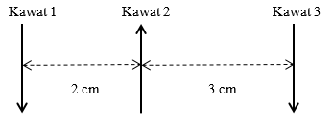
LATIHAN soal
1. Seutas kawat panjangnya 3 × 10² mm dialiri arus 25 A, kawat tersebut berada dalam medan magnet dengan kerapatan fluks B = 8 × 10⁻⁴ T. Apabila kawat tersebut membentuk sudut 30⁰ terhadap B. Maka hitunglah besar gaya Lorentz yang dialami kawat dan arus yang mengalir!
2. Tiga buah kawat yang masing-masing mempunyai Panjang 1 m tersusun seperti gambar berikut:
Jika I₁ = 3 A, I₂ = 4 A, dan I₃ = 5 A.
Tentukan besar dan arah gaya magnetik pada kawat 1!
3. Buatlah GUI MATLAB yang dapat menyelesaikan persoalan No.2 seperti pada contoh 3. Serta tuliskanlah codingan MATLAB untuk tombol hitung nya!

